Slide 1
V razred
Nastava na daljinu-lekcija 4

Slide 2
Dragi petaci, za ovu nedelju imamo malo novog gradiva i jedan yadatak koji treba samostalno da uradite.
U ovoj prezentaciji biće vam prikazane nove i poneke stare reči vezane za vremenske prilike. Vaš zadatak je da ih sa izgovorom i prevodom prepišete u sveske.
Zadatak koji treba samostalno da uradite je da napiošete kratak sastav(od 6-7) rečenica na temu My country. Pitanja koja ćemo vam dati,pomoćiće vam pri pisanju sastava. Sastav ste dužni da prosledite svojim nastavnicama na mail. Bilo bi dobro da otkucate sastav kao word dokument a ne da ga slikate iz sveske jer nam je tako lakše da pregledamo.

Slide 3
What’s the weather like?
(Kakvo je vreme?)

Slide 4
It’s hot.

Slide 5
It’s warm.

Slide 6
It’s cool.

Slide 7
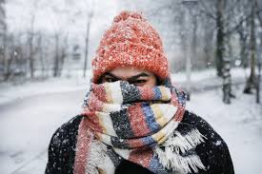
It’s cold.

Slide 8
What’s the difference?

Slide 9
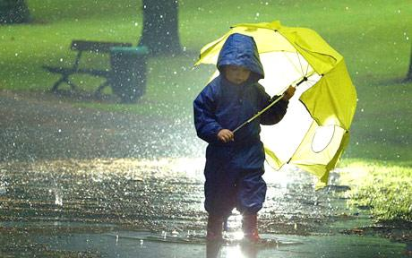
It’s wet. It’s raining

Slide 10
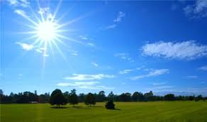
It’s dry. It’s fine.

Slide 11
It’s sunny.

Slide 12
It’s cloudy.

Slide 13
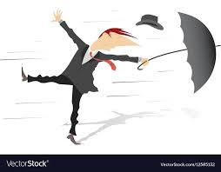
It’s windy.

Slide 14
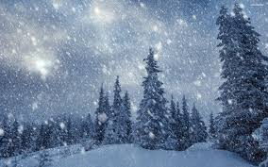
It’s snowing.

Slide 15
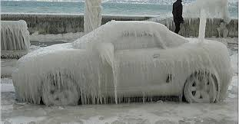
It’s freezing.

Slide 16
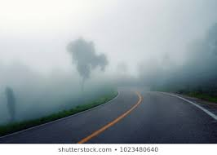
It’s foggy.

Slide 17
Domaći zadatak:
Napisati sastav na temu MY COUNTRY
Sastav treba da sadrži najmanje 6-7 rečenica.
Treba odgovoriti na sledeća pitanja:
1. What is the name of your country?
2. How many people live in Serbia?
3. What is the capital city?
4. What are other big cities in Serbia?
5. What are the biggest rivers and mountains in your country?
6. Wat is it famous for?
7. What can people visit when they come to Serbia?
E mail adrese nastavnica su: zoranaher@yahoo.com
djstojkovanita@gmail.com

